Slide 1
mytinyC Compiler
宋天泽 钱隆 范源颢

Slide 2
简介：
类C语言的编译器
使用C++语言，借助lex、yacc、llvm实现
基本类比C的语法，但是减少了一些功能
编译结果：展示语法树、中间代码、目标机器的目标代码、可执行文件

Slide 3
平台
Linux 20.04+
gcc 9.3.0， g++ 9.3.0
flex 2.6.4
bison 3.7.6
llvm 12.0.0
clang 12.0.0
分工
词法分析+语法分析：范源颢
语法树+语义分析：宋天泽
中间代码+目标代码：钱隆

Slide 4
词法分析
关键字
int | float | char | extern | bool
void | If | Else | For | while
return
操作符
= | += | -= | *= | /=
%= | |= | &= | ^= | >>=
<<= | || | && | | | &
^（位异或） | > | < | >= | <=
== | != | << | >> | +
- | * | / | % | !
~（位取反） | [ | ] | ( | )
{ | } | ; | ‘’ | ,

Slide 5
词法分析
基本类型 int float char bool void
字面量 整数，浮点数，字符，布尔字面量 (true, false)
标识符 以字母或下划线开头，后接若干字母、数字与下划线的字符串
注释 C语言一致的单行（//）和多行注释(/**/)

Slide 6
词法分析
正规表达式：
/*空白符*/
macro #.*
whitespace [ \t\r\n]+
linecomment \/\/.*\n
/*字面量*/
int [\-]?[0-9]+
float [\-]?[0-9]+\.[0-9]*
identifier [a-zA-Z_][a-zA-Z0-9_]*
char \'.\'
true true|True|TRUE
false false|False|FALSE

Slide 7
词法分析
处理关键字和符号
"if" return IF;
"else" return ELSE;
"return" return RETURN;
"for" return FOR;
"while" return WHILE;
“||” return LOR;
"&&" return LAND;
Notes:
对于Pascal关键字和符号，我们直接返回对应的token
对于Pascal基本类型，为了后面的处理方便，我们首先设置yylval.astTypeKind，这是在yacc的union中声明的类型，他的值代表了类型， 返回的token为SYS_TYPE

Slide 8
词法分析
处理字面量和标识符
{int} { yylval.type_int = atoi(yytext); return INT;}
{float} { yylval.type_float = atof(yytext); return FLOAT;}
{true} { yylval.type_bool = 1; return TRUE;}
{identifier} {strcpy(yylval.type_id, yytext); return ID;}
处理类型名称
/*类型名称*/
"int" {strcpy(yylval.type_id, yytext); return INT_TYPE;}
“double” { strcpy(yylval.type_id, yytext); return DOUBLE_TYPE;}
"float" { strcpy(yylval.type_id, yytext); return FLOAT_TYPE;}
"char" { strcpy(yylval.type_id, yytext); return CHAR_TYPE;}
"bool" { strcpy(yylval.type_id, yytext); return BOOL_TYPE;}
Notes:
对于字面量，我们首先根据yytext里面的内容设置对应的yylval，然后返回对应类型的token

Slide 9
词法分析
处理多行注释（单行可以用正则表达式）
...
%x C_COMMENT
...
%%
...
/*C语言注释处理*/
"/*" BEGIN(C_COMMENT);
<C_COMMENT>"*/" BEGIN(INITIAL);
<C_COMMENT>. {}
...
%%
Notes:
每次读到"{"后，就一直读入后续字符，直到读到"}", 结束注释

Slide 10
语法分析
约定：
大括号中语句需要严格满足所有局部变量的定义先于其他语句；
不支持for语句的小括号内第一个分句直接定义域内变量
同类型变量的声明支持使用逗号分隔，但是数组和基本类型不得同时声明
int a, b √， int a, b[10] ×

Slide 11
语法分析
CFG
我们通过改进课本附录中的C-minus语法得到自己的语法。
面向过程
program → declaration-list
declaration-list → declaration-list declaration | declaration
declaration → var-declaration | fun-declaration

Slide 12
语法分析
CFG
变量定义
var-declaration → type-specifier ID ; | type-specifier ID [ NUM ] ;
type-specifier → int | void
var-declaration → base-type id-list ; | base-type ID array-post ; | base-type ID array-post = { array-const-list } ;
id-list → id-list , ID | id-list , ID = expression | ID | ID = expression
array-post → [ NUM ] | array-post [ NUM ]
array-const-list → array-const-list , single | single
base-type → int | double | float | char | bool
1. int/void → int/double/float/char/bool;
2. id-list: 基本类型多变量同时声明；
3. array-post：多维数组
4. array-const-list：一维数组初始化

Slide 13
语法分析
CFG
函数定义
fun-declaration → type-specifier ID ( params ) compound-stmt
params → param-list | void
param-list → param-list , param | param
param → type-specifier ID | type-specifier ID [ ]
fun-declaration → base-type ID ( params ) compound-stmt | void ID ( params ) compound-stmt | extern base-type ID ( params ) | extern void ID ( params )
params → param-list | void
param-list → param-list , param | param
param → base-type ID | base-type ID array-post-param
array-post-param → [ ] | [ NUM ] | array-post-param [ NUM ]
允许多维数组作为参数调用，注意和C一样，一些部分需要强制指明数组大小

Slide 14
语法分析
CFG
复合语句
compount-stmt → { local-declarations statement-list }
local-declarations → local-declarations var-declaration | ϵ
statement-list → statement-list statement | ϵ
compound-stmt → { local-declarations statement-list } | { local-declarations } | { statement-list } | { }
local-declarations → local-declarations var-declaration | var-declaration
statement-list → statement-list statement | statement
无本质区别，设法去除了可空的符号。

Slide 15
语法分析
CFG
基本语句
statement → expression-stmt | compound-stmt | selection-stmt | iteration-stmt | return-stmt
expression-stmt → expression ; | ;
selection-stmt → if ( expression ) statement | if ( expression ) statement else statement
iteration-stmt → while ( expression ) statement
return-stmt → return ; | return expression ;
statement-list → statement-list statement | statement
statement → expression-stmt | compound-stmt | selection-stmt | iteration-stmt | return-stmt
expression-stmt → expression ; | ;
selection-stmt → if ( expression ) statement | if ( expression ) statement else statement
iteration-stmt → while-stmt | for-stmt
while-stmt → while ( expression ) statement
for-stmt → for ( expression ; expression ; expression ) statement
return-stmt → return ; | return expression ;
允许for的循环语句

Slide 16
语法分析
CFG
表达式
expression → var = expression | simple-expression
var → ID | ID [ expression ]
simple-expression → additive-expression relop additive-expression | additive-expression
relop → <= | < | > | >= | == | !=
additive-expression → additive-expression addop term | term
addop → +|-
term → term mulop factor | factor
mulop → *| /
factor → ( expression ) | var | call | NUM
扩充了不同的运算符，优先级和结合性可以通过yacc规则的实现，
expression → var assop expression | operand
assop → = | += | -= | *= | /=| %=|^= | &= | |= | <<= | >>=
var → ID | ID array-post
operand → operand || operand | operand && operand | operand | operand |operand ^ operand | operand & operand | operand = operand | operand != operand| operand < operand | operand > operand | operand <= operand | operand >= operand | operand << operand | operand >> operand | operand + operand | operand - operand | operand * operand | operand / operand | operand % operand | prefix ( operand ) | ( operand ) | prefix single | single
prefix → ! | ~ | -
single → var | call | NUM| DOUBLE | CHAR | TURE | FALSE

Slide 17
语法分析
CFG
函数调用
call → ID ( args )
args → arg-list | ϵ
arg-list → arg-list , expression | expression

Slide 18
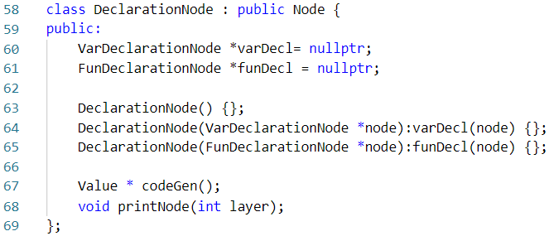
语法分析：
树节点定义：
所有有对应文法符号的节点都基于同一个Node类，都需要实现从Node类继承而来的用于生成中间代码的codeGen方法和用于打印语法树的printNode方法。
树节点的代码实例：
Notes:
首先是语法树节点
这是语法树节点的图示，表明了节点间的继承关系

Slide 19
语法分析：非终继符的意义和类型
非终继符 | program | start token
 | declaration-list | 左递归生成一系列声明语句
 | declaration | 单独的声明语句
 | var-declaration | 变量声明语句
 | id-list | 同类型变量名称列表
 | array-post | 数组之后的方括号列表
 | array-const-list | 数组初始化中的表达式列表
 | base-type | 基本类型
 | fun-declaration | 函数声明语句
 | params | 函数声明时的参数， void或参数列表
 | param-list | 函数声明时的参数列表
 | Param | 函数声明时的单个参数
 | array-post-param | 函数声明时多维数组的括号列表
伪变量 | program | %start
 | declarationList | declarationNodeVec
 | declaration | declarationNode
 | varDeclaration | varDeclarationNode
 | idList | idListNodeVec
 | arrayPost | intVec
 | arrayConstList | singleNodeVec
 | baseType | stringNode
 | funDeclaration | funDeclaration
 | params | paramVec
 | paramList | paramVec
 | param | paramNode
 | arrayPostParam | intVec
Notes:
我们设计的基类节点有BasicAstNode ，Expression ，BasicConst ，BasicType ，BasicStmt 分别代表
所有节点的基类
所有表达式的基类
所有字面量的基类
所有类型的基类
所有语句的基类
其他节点都继承于这些节点
细节略过

Slide 20
语法分析：非终继符的意义和类型
非终继符 | compound-stmt | 复合语句
 | local-declaration | 局部声明语句
 | statement-list | 陈述语句列表
 | statement | 陈述语句（e.g. 分支语句、迭代语句）
 | expression | 表达式
 | selection-stmt | 分支语句
 | iteration-stmt | 迭代语句
 | while-stmt | while语句
 | for-stmt | for语句
 | return-stmt | 返回语句
 | assop | 赋值符号（e.g. +=，-=，=）
 | var | 左值
 | operand | 操作数
 | prefix | 前缀操作
 | single | 运算单元
 | call | 函数调用
伪变量 | compoundStmt | compoundStmtNode
 | localDeclaration | varDeclarationNodeVec
 | statementList | statementNodeVec
 | statement | statementNode
 | expression | expressionNode
 | selectionStmt | selectionStmtNode
 | iterationStmt | iterationStmtNode
 | whileStmt | whileStmtNode
 | forStmt | forStmtNode
 | returnStmt | returnStmtNode
 | assop | stringNode
 | var | varNode
 | operand | oprandNode
 | prefix | stingNode
 | single | singleNode
 | call | callNode
Notes:
我们设计的基类节点有BasicAstNode ，Expression ，BasicConst ，BasicType ，BasicStmt 分别代表
所有节点的基类
所有表达式的基类
所有字面量的基类
所有类型的基类
所有语句的基类
其他节点都继承于这些节点
细节略过

Slide 21
语法分析：非终继符的意义和类型
非终继符 | args | 函数调用的参数
 | arg-list | 左递归的参数列表
伪变量 | args | expressionNode
 | argList | expressionNode
Notes:
我们设计的基类节点有BasicAstNode ，Expression ，BasicConst ，BasicType ，BasicStmt 分别代表
所有节点的基类
所有表达式的基类
所有字面量的基类
所有类型的基类
所有语句的基类
其他节点都继承于这些节点
细节略过

Slide 22
语法分析：代码部分
statementList: statement {
$$ = new vector<StatementNode*>();
$$->push_back($1);
}
| statementList statement {
$1->push_back($2);
$$ = $1;
}
;
statement: expressionStmt { $$ = new StatementNode($1); }
| compoundStmt { $$ = new StatementNode($1); }
| selectionStmt { $$ = new StatementNode($1); }
| iterationStmt { $$ = new StatementNode($1); }
| returnStmt { $$ = new StatementNode($1); }
;
Notes:
在实现上，根据给定的文法，进行处理
这里我们给出处理statement的有关代码

Slide 23
语法分析：代码部分
assop: ASSIGN { $$ = new string("ASSIGN"); }
| PLUSASSIGN { $$ = new string("PLUSASSIGN"); }
| MINUSASSIGN { $$ = new string("MINUSASSIGN"); }
| MULTASSIGN { $$ = new string("MULTASSIGN"); }
| ......
var: ID { $$ = new VarNode(new string($1), nullptr); }
| ID arrayPost { $$ = new VarNode(new string($1), $2); }
;
operand: operand LOR operand { $$ = new OperandNode(new string("LOR"), $1, $3, nullptr); }
| operand LAND operand { $$ = new OperandNode(new string("LAND"), $1, $3, nullptr); }
| operand BOR operand { $$ = new OperandNode(new string("BOR"), $1, $3, nullptr); }
| operand BXOR operand { $$ = new OperandNode(new string("BXOR"), $1, $3, nullptr); }
| operand BAND operand { $$ = new OperandNode(new string("BAND"), $1, $3, nullptr); }
| operand EQ operand { $$ = new OperandNode(new string("EQ"), $1, $3, nullptr); }
|......
;

Slide 24
语法分析：代码部分
prefix: BNOT { $$ = new string("BNOT"); }
| LNOT { $$ = new string("LNOT"); }
| MINUS { $$ = new string("MINUS"); }
;
single: var { $$ = new SingleNode($1); }
| call { $$ = new SingleNode($1); }
| INT { $$ = new SingleNode(new IntNode($1)); }
| FLOAT { $$ = new SingleNode(new FloatNode($1)); }
| CHAR { $$ = new SingleNode(new CharNode($1)); }
| TRUE { $$ = new SingleNode(new BoolNode($1)); }
| FALSE { $$ = new SingleNode(new BoolNode($1)); }
// overload multiple initialization fun, with different type (enum)
;

Slide 25
语法分析
语法分析：测试和冲突解决
shift/reduce-conflict 和生成counterexamples
bison 3.7.6+

Slide 26
语法分析：生成语法树
Program
|---Declaration
| |---VarDeclaration
| | |---INT_TYPE
| | |---IdList
| | | |---arr
| | |---ArrayPost
| | | |---12
| | |---Single
| | | |---Int: 1
| | |---Single
| | | |---Int: 4
| | |---Single
| | | |---Int: 5
|---Declaration
| |---FunDeclaration
| | |---void
| | |---printf
| | |---Param
| | | |---CHAR_TYPE
……
Notes:
我们对调用function, procedure的情况做了测试

Slide 27
语义分析：设计符号表
vector+map+pair
数据结构：
Notes:
语义分析的过程主要包括符号表的维护和类型检查两个部分。
首先介绍符号表的部分。
符号表是语义分析中最重要的数据结构。为了提高操作的效率，我们使用哈希表的方式来维护符号表，使用分离链表的方式来处理哈希冲突。
在符号表内维护符号名、出现的行号、虚拟空间地址、符号类型、数据类型、定义的顺序
------
（可以简单介绍 也可以不讲）
- id：变量/函数名称
- lines：变量/函数出现的行号信息
- memloc：内存地址。在符号表内为所有符号分配虚拟内存地址，便于生成目标代码时分配内存空间
- recType：符号类型（Function / Const / Variable）
- dataType：数据类型。变量的数据类型 / 函数返回的数据类型（Void / Integer / Char / Real / String / Array / Record ..）
- order：变量被定义的顺序（从0开始）

Slide 28
语义分析：设计符号表
约定：
1. vector对象中的每一个map元素代表一层定义域，该定义域中的变量信息以{变量名:<变量指针, 数组维度>}的形式存放在map对象中。
2.每次进入函数体或者复合语句块，都需要向符号表vector中插入一个空的map对象，即新建了一个定义域；而每次从函数体或者复合语句块中退出，都需要弹出最末尾的map对象。
3.每次从符号表vector中查找变量对象时，都从vector尾部向前倒序遍历，直到找到与所需要的变量名对应的变量指针为止。
4.多维数组的维度信息会以vector<int>对象的形式储存在pair的第二个元素，而非数组变量的pair的第二个元素为空的vector<int>对象。

Slide 29
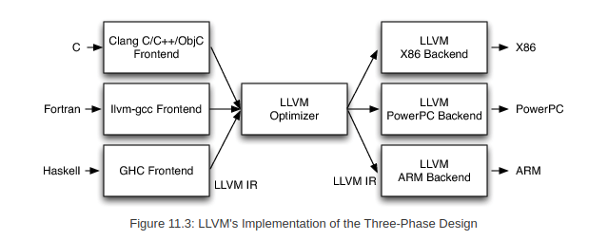
代码生成：LLVM简介
LLVM
Notes:
使用了 llvm 库，作为生成 llvmIR 的中间代码。
LLVM 设计了 LLVM IR 的中间代码， 并以库(Library) 的方式提供一系列接口， 提供生成、操作IR，生成目标平台代码等功能。

Slide 30
llvm::Mudule
代码生成：LLVM简介
GlobalValue
llvm::Function
llvm::FunctionType
Argument Type
Return Type
llvm::BasicBlock
IRBuilder
llvm::BasicBlock
…
llvm::Function
…
…
Notes:
程序通过 llvm 库实现了从 ast 到 llvmIR 的代码生成，之后使用 llvm 的后端完成汇编、可执行文件等的生成。
通过 LLVM 库生成中间代码的主要过程为：【PPT图2】
创建一个 llvm::Module 程序模块，在模块中创建函数 llvm::Function。
函数由函数类型和函数体组成。
函数类型由函数的输入和输出组成，其中输入是一个由 llvm::Type组成的容器，而输出是一个 llvm::Type，可以使用 FunctionType 类型。
函数体由 BasicBlock 构成，通过 IRBuilder 往 BasicBlock 中加入指令产生中间代码。

Slide 31
代码生成：llvm变量生成
C语言类型 | llvm类型
bool | llvm::Type::getInt1Ty
char | llvm::Type::getInt8Ty
int | llvm::Type::getInt32Ty
float | llvm::Type::getFloatTy
void | llvm::Type::getVoidTy
Notes:
irBuilder 的函数接口会返回表达式结果的 Value，因此只需要递归的获取参数的 Value 指针，调用函数接口即可。如整数加法为：
对于双目运算，当其中一个变量为实数类型时，会进行实数运算。由于 LLVM是强类型的，在进行运算前需要将整数类型转化为实数：

Slide 32


代码生成：llvm中间代码生成
表达式生成
“+=“赋值
加法运算
Notes:
irBuilder 的函数接口会返回表达式结果的 Value，因此只需要递归的获取参数的 Value 指针，调用函数接口即可。如整数加法为：
对于双目运算，当其中一个变量为实数类型时，会进行实数运算。由于 LLVM是强类型的，在进行运算前需要将整数类型转化为实数：

Slide 33
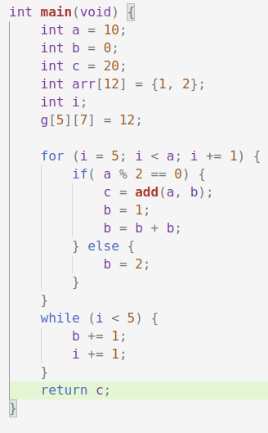
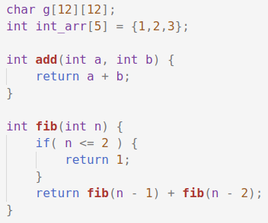
测试样例

Slide 34
; ModuleID = 'Module' source_filename = "Module" @g = internal global [144 x i8] zeroinitializer @int_arr = internal global [5 x i32] [i32 1, i32 2, i32 3] define i32 @add(i32 %a, i32 %b) { intoFunction: %0 = alloca i32, align 4 %1 = alloca i32, align 4 store i32 %a, i32* %1, align 4 store i32 %b, i32* %0, align 4 %a1 = load i32, i32* %1, align 4 %b2 = load i32, i32* %0, align 4 %2 = add i32 %a1, %b2 ret i32 %2 } define i32 @fib(i32 %n) { intoFunction: %0 = alloca i32, align 4
……
测试样例

Slide 35
测试样例
工程搭建
CMakeList或直接命令行使用clang。

Slide 36
Thanks!

